Slide 1
Dáte mi prosím cigaretu?
Sociální experiment
SOk131 Sociální a interkulturní psychologie
Pecháčková (481700), Polická (481291), Puškášová (322839)

Slide 2
Kouření ve statistikách
Celosvětově se odhaduje počet kuřáků za Zemi na 1,3 miliardy
Na následky kouření umírá celosvětově až 50 % kuřáků.
Na zemi zemře na následky kouření 560 lidí každou hodinu, 13 400 lidí každý den, 4,8 milionu lidí za rok.
V dospělé populaci bylo v ČR v roce 2017 celkem 25,2 % kuřáků. Z toho více než dvě třetiny (18,4 %) představovali kuřáci, kouřící nejméně jednu cigaretu denně (2017)
Česká populace kouří převážně klasické cigarety. Podíl jiných tabákových výrobků určených ke kouření je malý. Elektronické cigarety užívá 5,2 % současných kuřáků a bezdýmný tabák 2,5 % současných kuřáků (2017)
V České republice v důsledku kouření každý den zemře 65 lidí. Týdně jde o 500 lidí a ročně 23 000 lidí.
Kuřáci umírají průměrně o 15 let dříve

Slide 3
Kouření u dětí a mladistvých
9 z 10 kuřáků začíná kouřit před 18-tým rokem života
V ČR aktivně kouří 250 000 dětí a mládeže do 18-ti let
Děti v Praze vykouří svou první cigaretu v 9,5 letech v celé ČR je to pak kolem 10. roku věku.
Polovina adolescentních kuřáků ztrácí svobodnou vůli nad tabákem v době, kdy kouří jen 7 cigaret měsíčně
Pro vznik závislosti u dítěte je dostatečné občasné kouření po dobu 4 týdnů nebo denní kouření cigaret v množství menším než 5

Slide 4
Sociální experiment
Varianta A
Varianta B
Lokalita u školy
Optické snížení věku
  Aktovka
  Culíky
Lokalita na náměstí
Optické zvýšení věku
  Kabelka
  Líčení

Slide 5
Vyhodnocení
Osloveno bylo 10 lidí (5 mužů a 5 žen) ve věku 18-40 let.
Z tohoto počtu pouze jeden člověk nabídl cigaretu s tím, že rozhodně nemá přiznat, že je od něho.

Slide 6

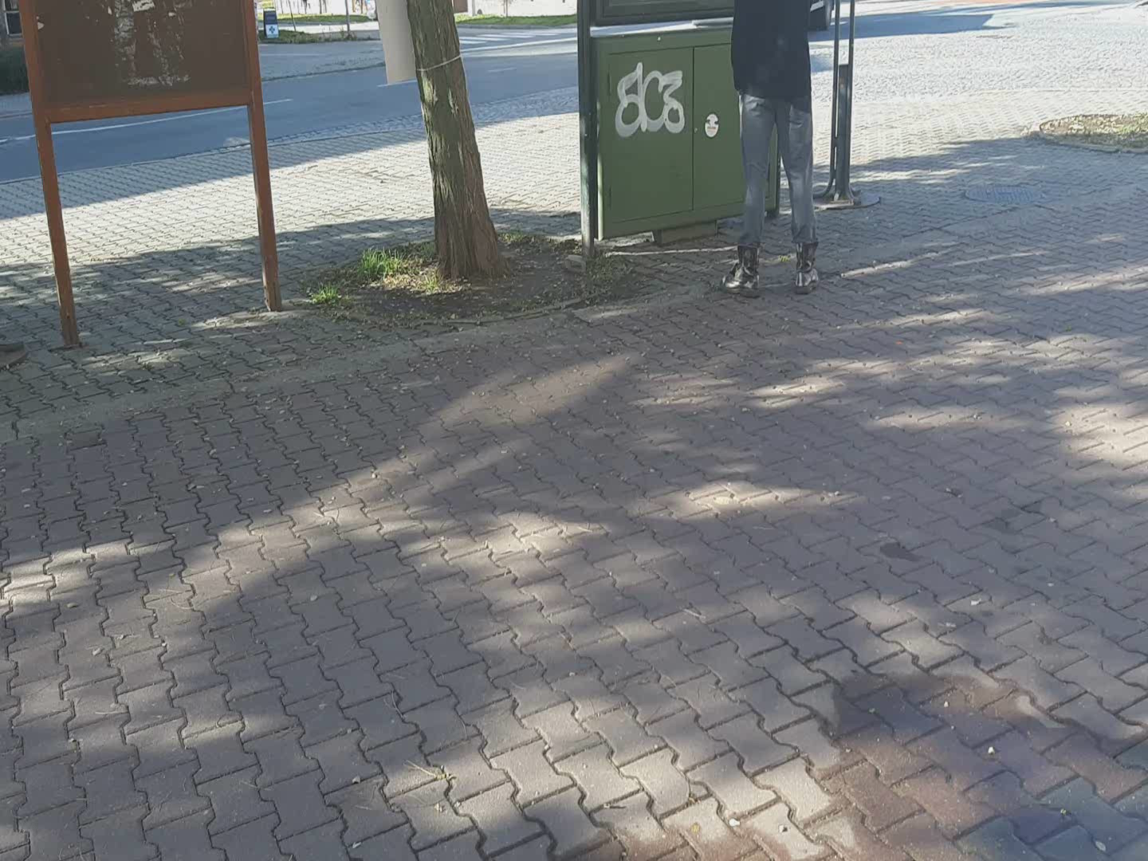
Experiment

Slide 7
Zdroje
Vlastní výzkum
http://www.szu.cz/uploads/documents/szu/aktual/uzivani_tabaku_2017.pdf
https://nemocnicevitkovice.agel.cz/pracoviste/oddeleni/detske-oddeleni/informace-pro-pacienty/zavislost-na-tabaku.html
https://www.odvykani-koureni.cz/koureni-v-cislech
http://www.kurakova-plice.cz/koureni_cigaret/zajimavosti-a-statistiky/statistiky-tykajici-se-koureni/10-statistiky-tykajici-se-koureni-cigaret.html
https://www.anamneza.cz/Statistiky-koureni/clanek/78

